Slide 1

도면해석 자동화
인공지능 융합학과 2021137675 서승훈
로봇공학과 2018043381 이지화
Copyrightⓒ. Saebyeol Yu. All Rights Reserved.

Slide 2

CONTENTS
001
Unity 학습 이지화
옵션 추가 구현
게임오버 구현
게임 빌드 후 실행
002
Unity 학습 서승훈
Oculus
One Source Mulit Platform
003
향후계획
Metaverse 학습 5주차
도면해석결과 파일 수정
공간좌표를 가지고 Unity에 띄우기
2D to 3D관련 논문 탐색
Copyrightⓒ. Saebyeol Yu. All Rights Reserved.

Slide 3
Part 1.
Unity 학습 - 이지화
Copyrightⓒ. Saebyeol Yu. All Rights Reserved.

Slide 4
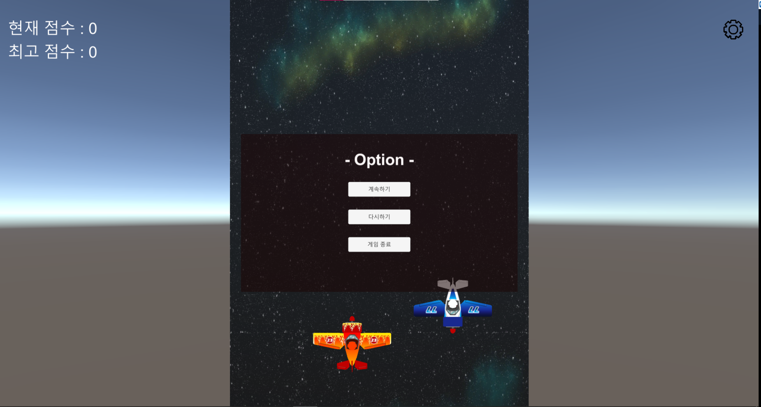

1.
옵션 추가
오른쪽 상단 버튼을 더블클릭 했을 때 화면

Slide 5
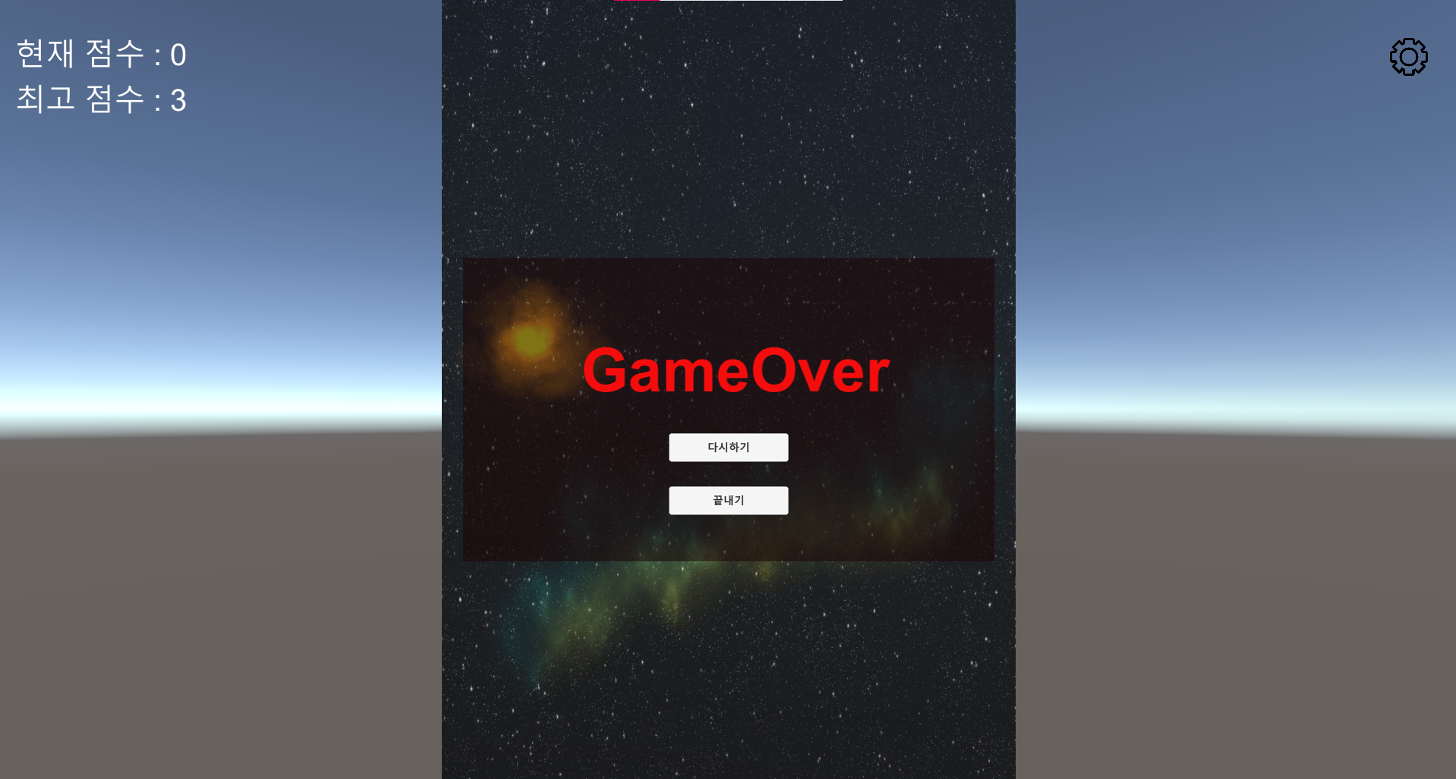
2.
게임 오버
적과 부딪혀 게임이 끝났을 때 화면

Slide 6
3.
게임 빌드 후 실행
직접 실행

Slide 7
Part 2.
Unity 학습 - 서승훈
Copyrightⓒ. Saebyeol Yu. All Rights Reserved.

Slide 8
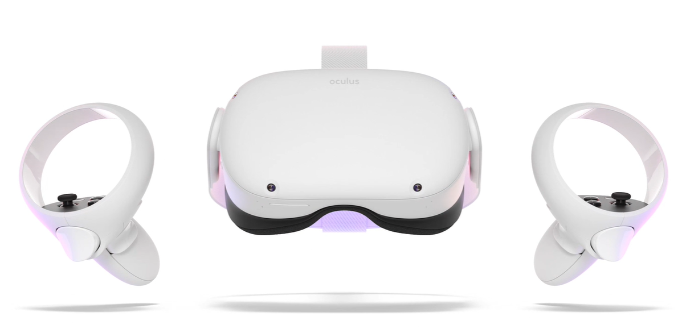
1.
Oculus
Oculus 환경설정 및 설치
Oculus quest2는 안드로이드기반

Slide 9
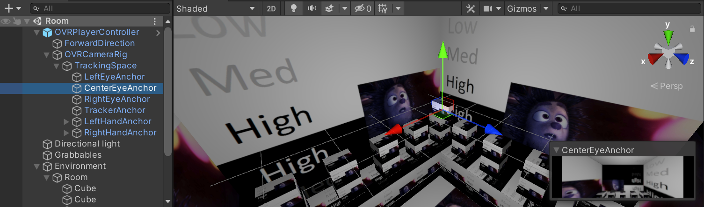
1.
Oculus

Slide 10
1.
Oculus
OVR Player Controller Prefab
Tracking Space
OVR Camera Rig
LH
RH

Slide 11
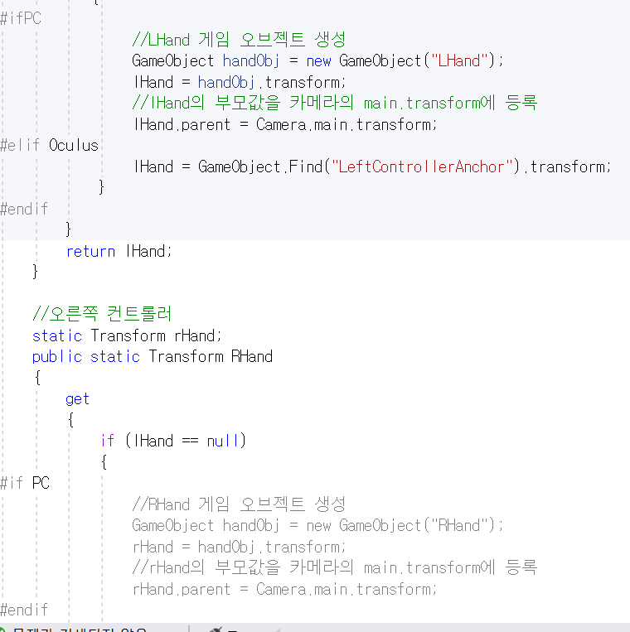
2.
One Source Multi Platform
하나의 Script로 PC, Oculus 모두 구동가능
개발시, Oculus 기기를 장착하여, Test할 수 없으므로, 왼쪽과 같이 조건문을 토대로, 작성

Slide 12
Part 3.
향후계획
Copyrightⓒ. Saebyeol Yu. All Rights Reserved.

Slide 13
3.
향후계획
1. Metaverse Challenge
5주차 학습진행
2. 도면해석 결과파일 수정
3. 미니프로젝트 진행
2d 도면에서 벽에 해당하는 좌표들을 추출했다고 가정(텍스트 형태)
해당 좌표들을 이용해서 UNITY에서 3D로 자동 생성할 수 있도록 구현
=> 유니티와 C# 익히기
4. 2D to 3D화 논문 및 관련 기술탐색

